Slide 1
蜂蜜干粉在自动设备上的应用
实验于欧洲Rademaker和Mecatherm的设备

Slide 2
蜂蜜干粉
众所周之，蜂蜜干粉可以用于很多产品中。如奶制品、调味品、烘焙等 产品中。在国外蜂蜜干粉在烘焙产品中的应用早在几十年前就已经开始了。
国内烘焙行业的起步较慢，所以蜂蜜干粉在烘焙产品中的应用少之又少。更不要说在全自动化设备中的应用方面了。

Slide 3
蜂蜜干粉在吐司上的应用
吐司的生产有很多种方法：1.中种法 2.直接法 3.液种法 4.老面法等。目前国际上比较流行的是中种法。
现在我们来看一下蜂蜜干粉在中种吐司自动线的应用。

Slide 4
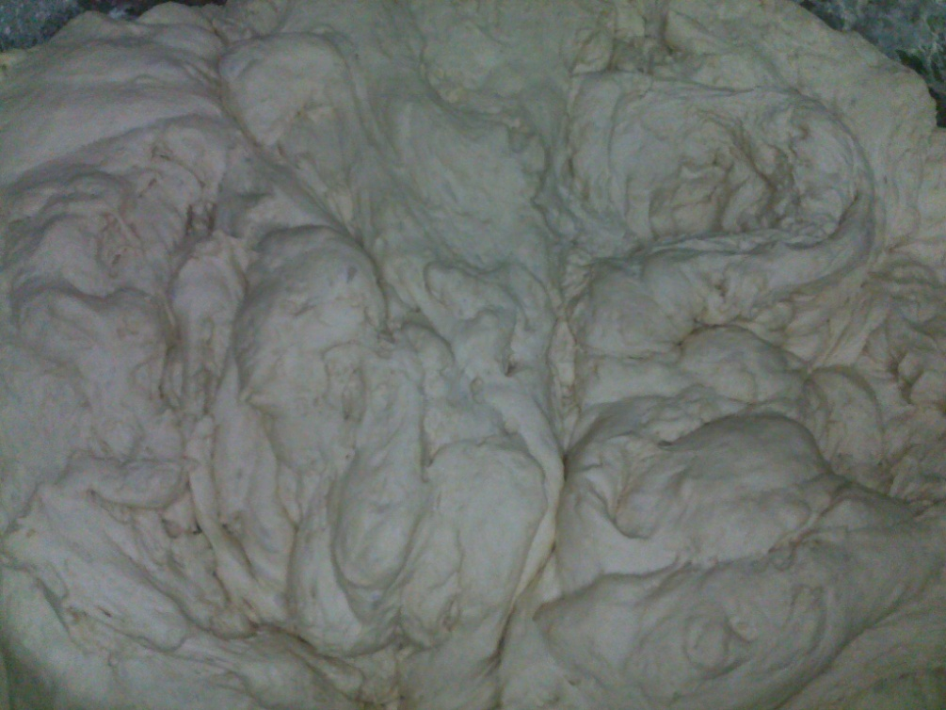
吐司配方上的差异
在实验的设备上：1.正常的生产的产品配方糖占粉的比例为8%，水占粉的比例为58%。2.加入蜂蜜干粉的生产配方糖占粉的比例为5.77%，水占粉的比例为60%（应该可以增加至62%左右）
种面

Slide 5
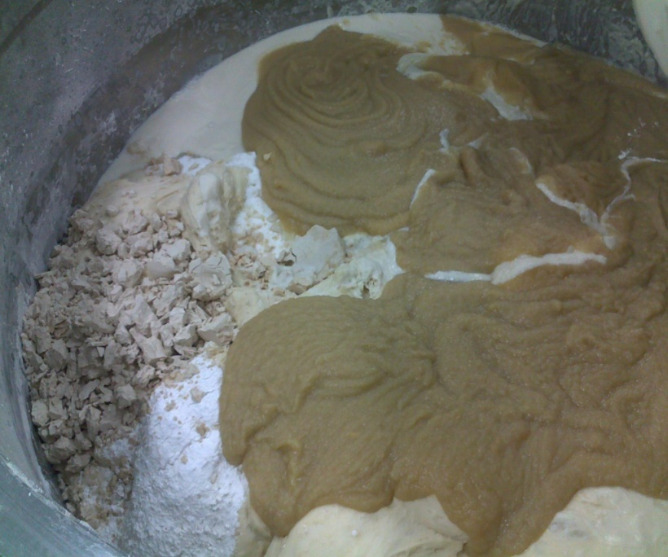
搅拌工艺的差异
蜂蜜干粉在主面中加入（蜂蜜干粉直接可以混入面粉中。）
避免和酵母接触
鲜酵母

Slide 6
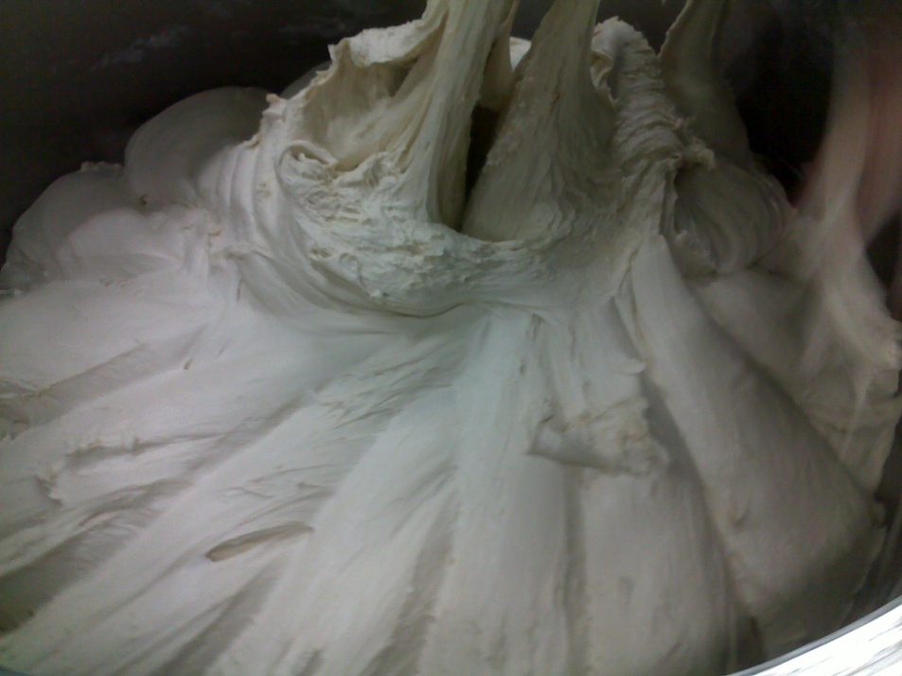
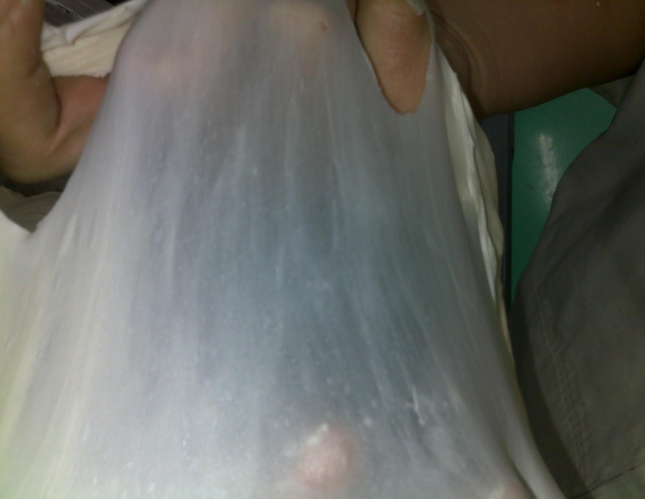
搅拌成型后的面团
Diosna搅拌的转速及时间和正常生产的面团一致，搅拌后的面团也正常。
手工撕开薄膜状
搅拌后面团光亮不沾搅拌器

Slide 7
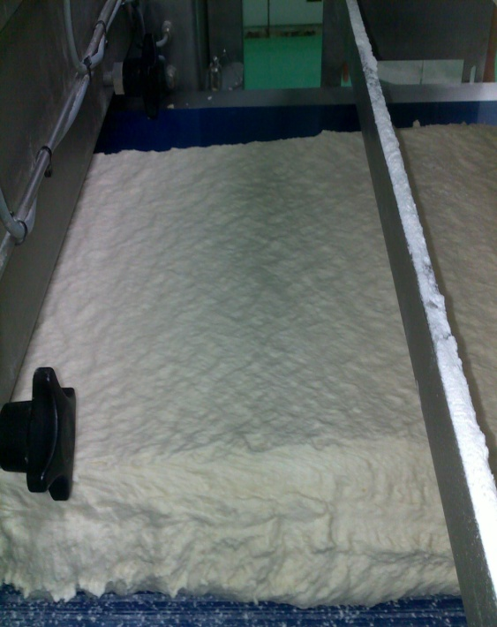
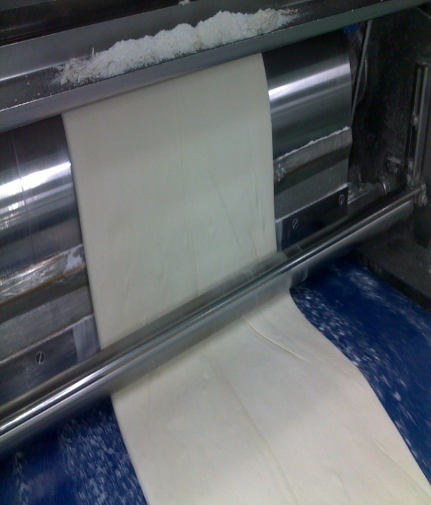
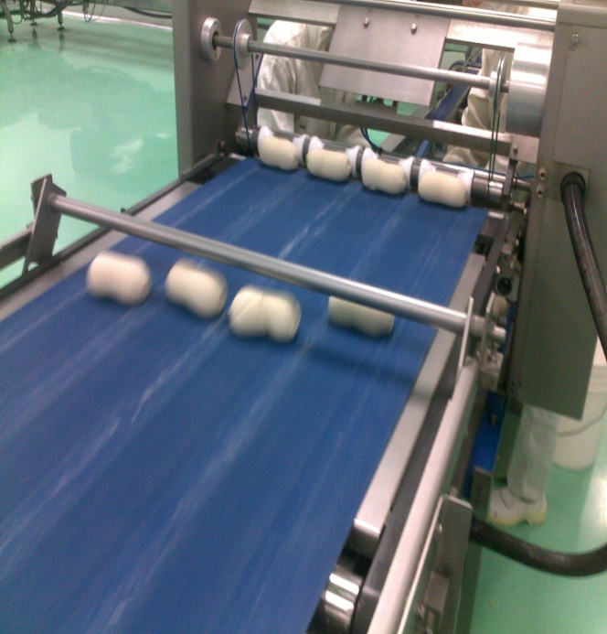
面团在Rademaker成型线上的差异
面团在成型上的行走状况正常
单个面团搓圆后
形成连续的面带
折叠后

Slide 8
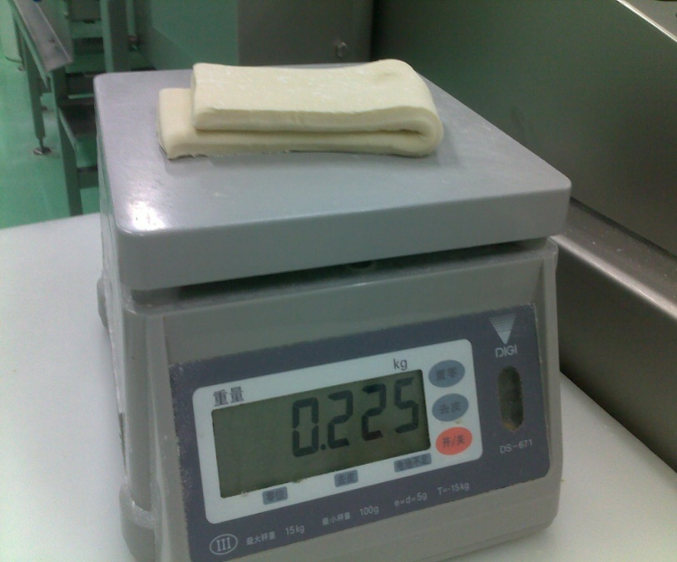
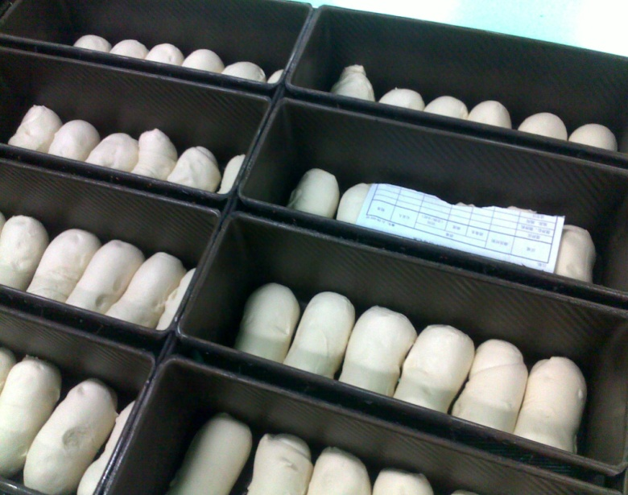
面团在Rademaker成型线上的差异
但是发现同样的切刀长度蜂蜜干粉的面团要偏轻，所以由原来切刀长度245mm增加到260mm，重量达到标准。
单条吐司6个面团
约为130mm
单个面团重量

Slide 9
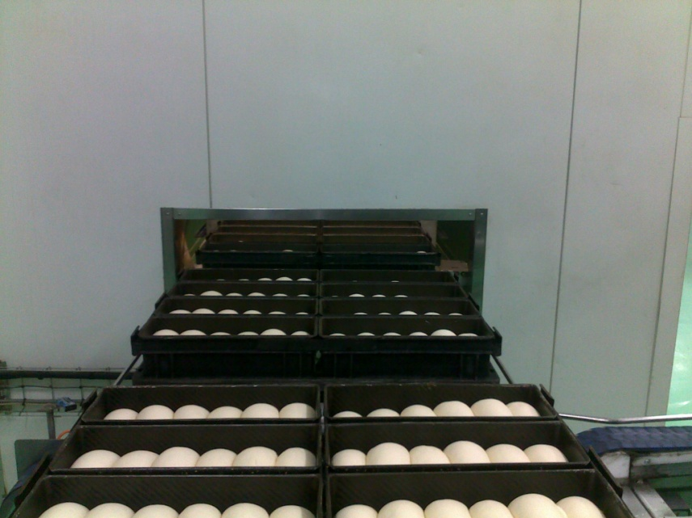
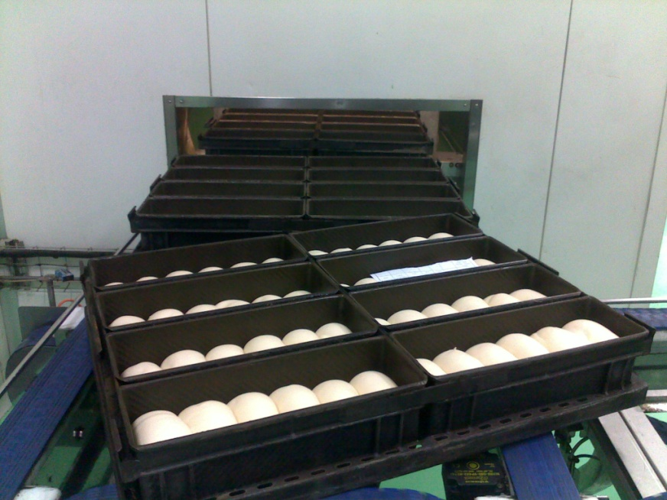
产品Mecatherm醒发的差异
产品在相同的醒发温度和湿度的条件下面团的醒发的高度比正常生产的产品低。（多等待7分钟）
加入蜂蜜干粉的面团
正常生产的面团

Slide 10
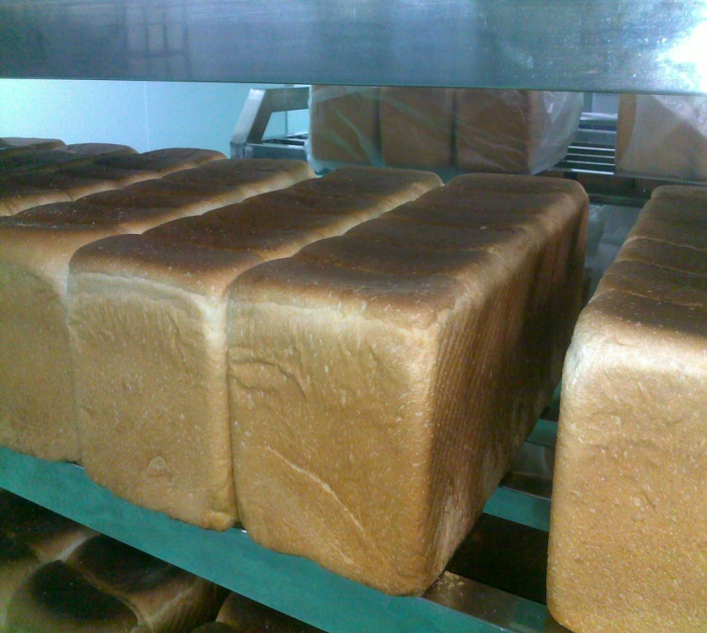
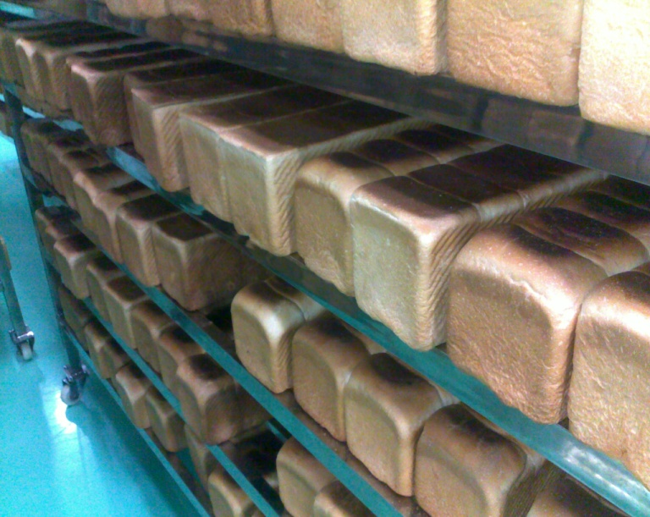
面团烘烤后外观上的比较
正常生产的产品和加入蜂蜜干粉的产品在相同的烘烤温度下外观无差异。
加入蜂蜜干粉
正常生产的

Slide 11
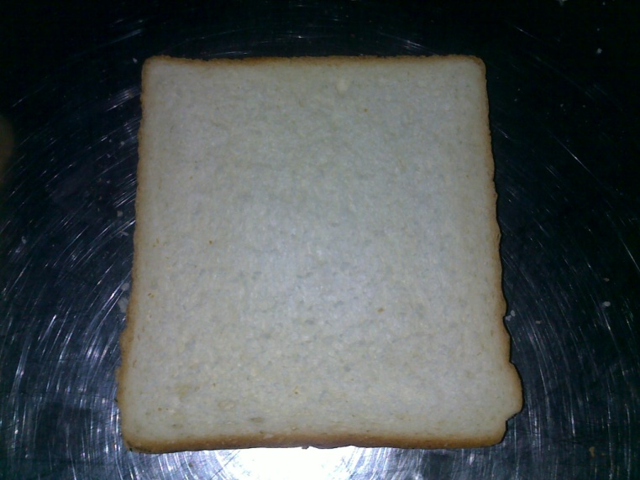
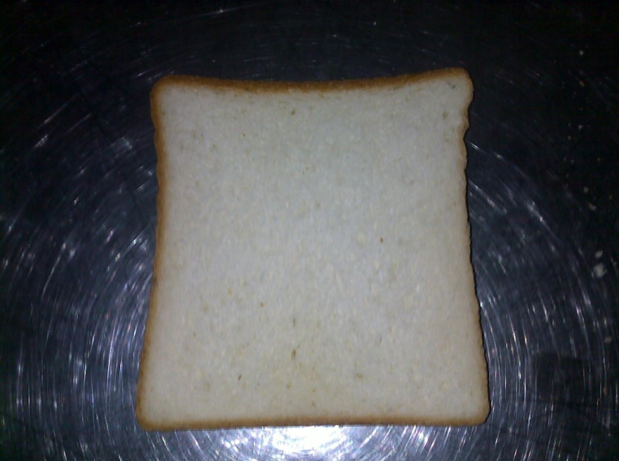
吐司切开后的比较
正常生产的吐司和加入蜂蜜干粉生产的吐司组织相差不大（国际标准好的吐司组织为蜂窝状）
加入蜂蜜干粉
正常生产

Slide 12
正常产品和加入蜂蜜干粉保质期及其它指 标的差异
名称 | 保质期 | 保湿性 | 含水率
正常产品
加蜂蜜干粉

